Slide 1
Ethnicité et Éducation Coloniale en AOF : ethnographies d’étudiants et images de communauté et de soi
Ethnicity and Colonial French West African Education : student ethnographies and the framing of community and self
MANSA --10e Colloque International
Grand-Bassam, 2-6 août 2017
Marcia Tiede
Northwestern University
Evanston, Illinois, USA

Slide 2
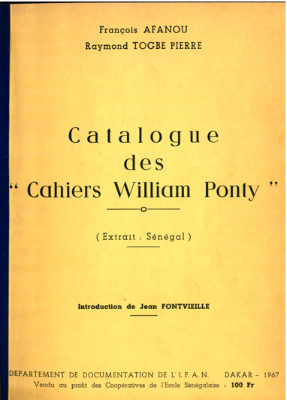
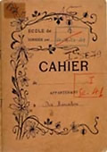
IFAN, Service de Documentation:
Bibliothèque
750 cahiers William Ponty
Ce sont des manuscrits représentant
les devoirs de vacances des élèves de l’École William Ponty. Ils sont traités dans une base de données intitulé : PONTY. Un nouveau répertoire de ces documents est également disponible.

Slide 3
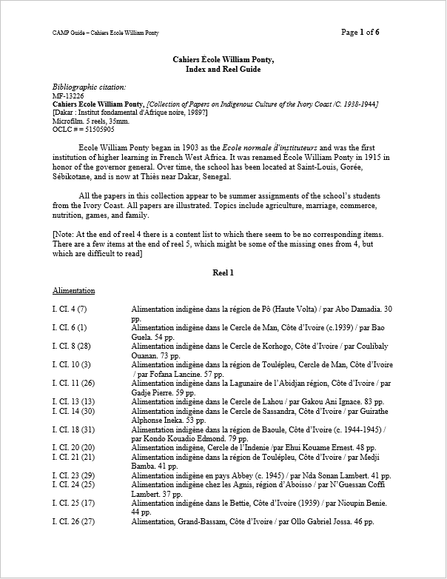
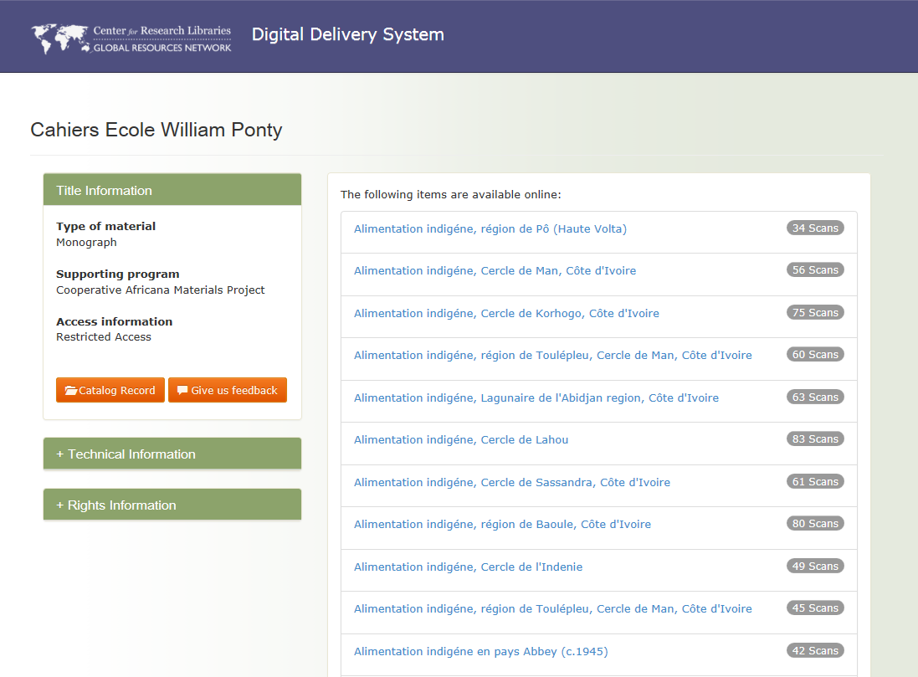
Center for Research Libraries
(Chicago, Illinois)
http://catalog.crl.edu/record=b2870273~S1

Slide 4
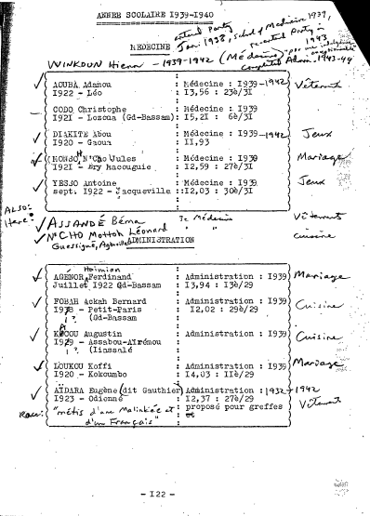
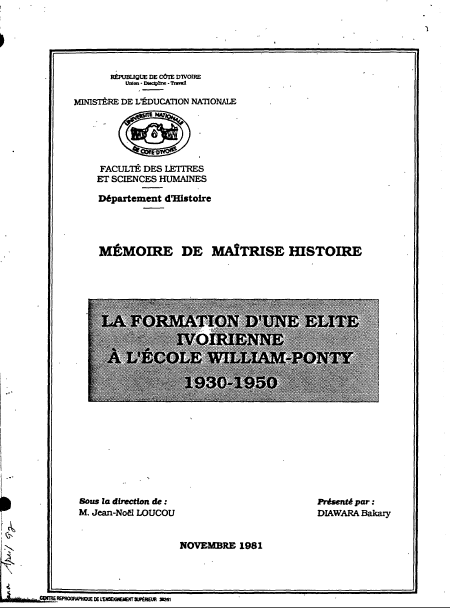
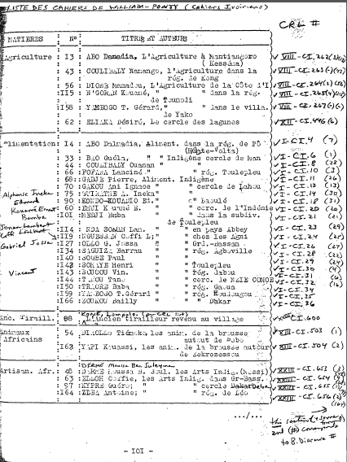
Diawara, Bakary. La formation d’une élite ivoirienne à l’École William-Ponty 1930-1950 (thèse, 1981)

Slide 5
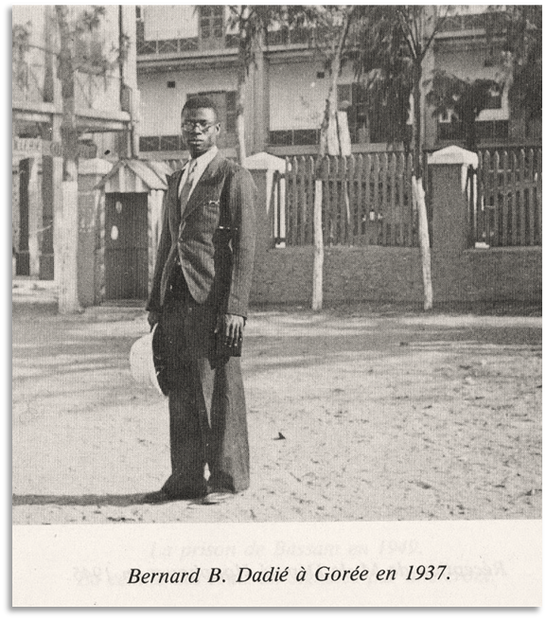
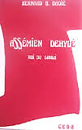
Théâtre de l’Ecole Ponty

Slide 6
Culture franco-africaine
Demain, fonctionnaires, ils iront avec sympathie vers leurs frères des villages, ils étudieront les formes d’art trop longtemps négligées et les remettront à la place d’honneur. Ce sera précieux pour nous, qui aimons l’Afrique et qui la connaîtrons mieux; ce sera précieux pour eux qui se consoleront des menus tracas du métier grâce à cette activité désintéressée et généreuse, -- l’instituteur qui aura trouvé une nouvelle et gracieuse légende ou qui aura noté un vieux chant héroïque, oubliera qu’il s’est chamaillé avec l’interprète du commandant.
Et ce sera précieux pour l’âme africaine.
Charles Béart
Le théâtre indigène et la culture franco-africaine, 1937
Tomorrow, civil servants, they will go with sympathy toward their village brothers, they will study forms of art too long neglected and put them back in a place of honor. This will be valuable for us, who love Africa and who will know it better; this will be valuable for them, who will console themselves over the petty hassles of their occupation thanks to this selfless and generous activity -- the teacher who will have found a new and charming legend or who will have noted an old heroic song, will forget that he bickered with the commandant’s interpreter.
And that will be valuable for the African soul.

Slide 7
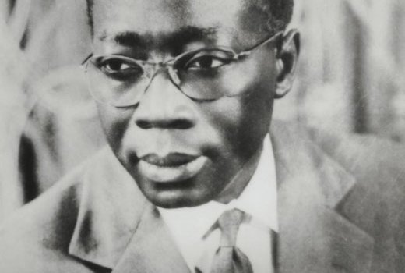
Culture franco-africaine
Les normaliens seront des maîtres. … Ils seront aussi des chercheurs, ils écriront des monographies dont se serviront les savants africanisants pour leurs syntheses.
D’où l’utilité d’un cours d’ethnographie à l’Ecole normale, et bien distinct – on ne peut envisager, pour le moment, la creation d’un cours de linguistique.
Léopold-Sédar Senghor
“L’enseignement en AOF,” 1938
The normal school graduates will be teachers. … They will also be researchers, they will write monographs which Africanist scholars will utilize for their syntheses.
Hence the usefulness of an ethnography class at the Ecole normale, and quite distinct – one cannot for the moment envisage the creation of a linguistics class.

Slide 8
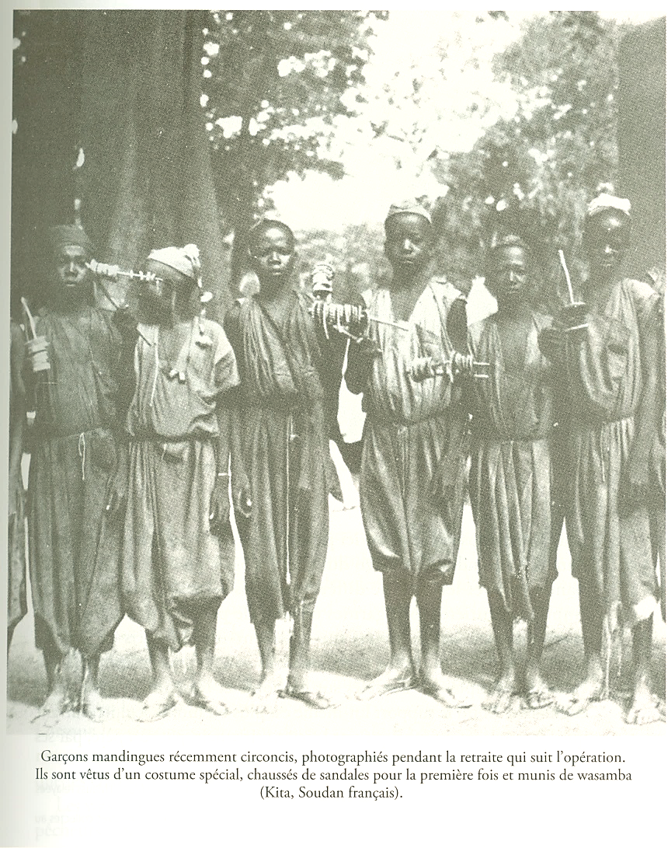
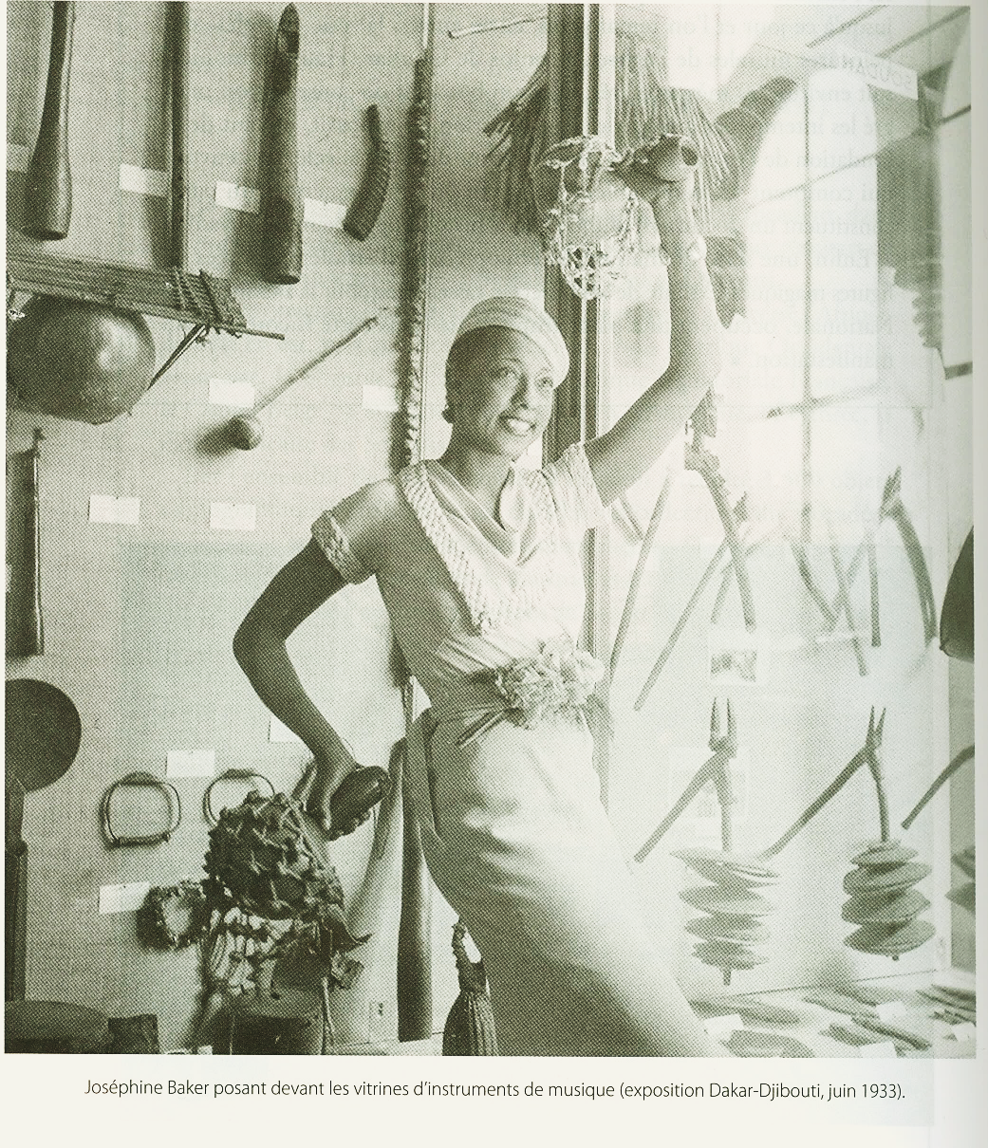
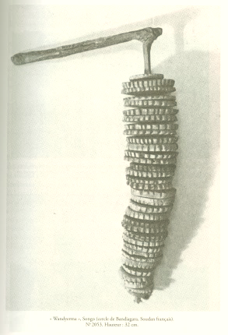
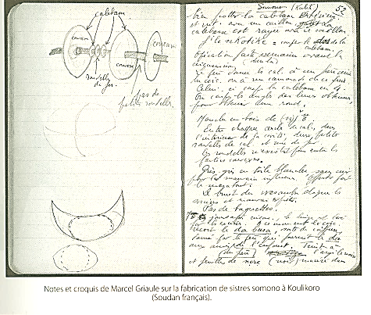
Mission Dakar-Djibouti, 1931-1933
Source: Cahier Dakar-Djibouti (2015)

Slide 9
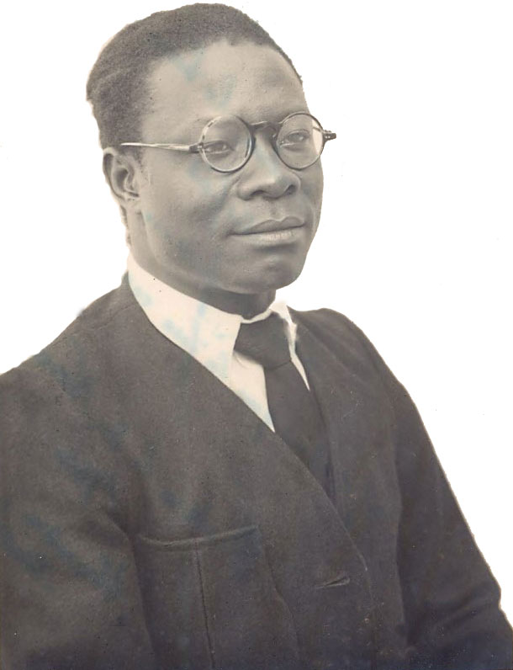
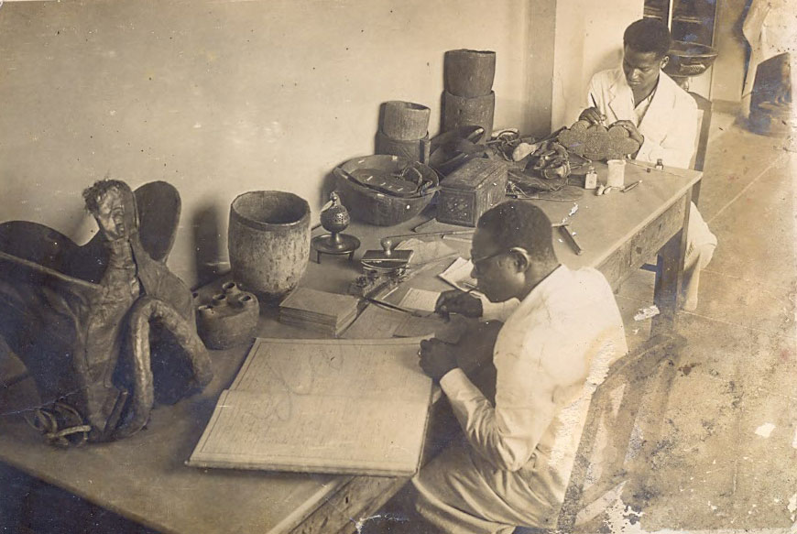
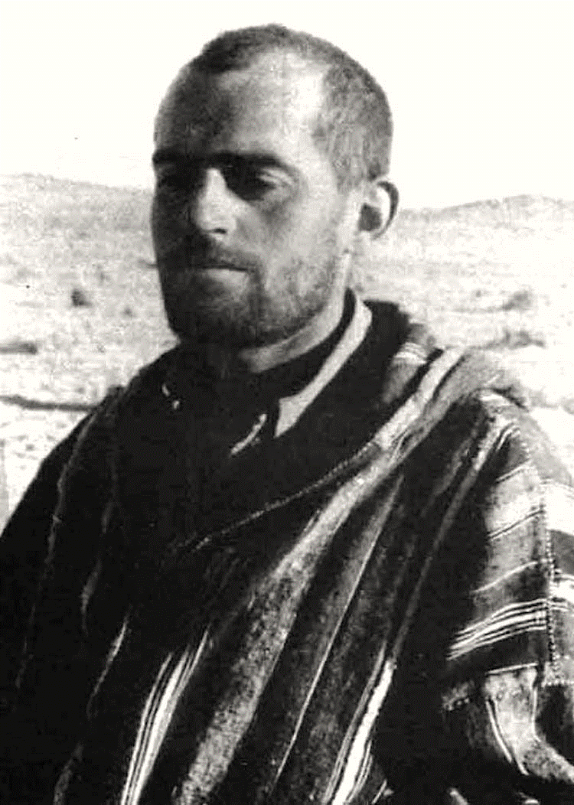
Institut Français d’Afrique Noire (IFAN), 1936/38 →
Alexandre Sénou Adandé
Théodore Monod
Source of images: Centenaire de naissance, hommage et devoir de mémoire, 22 avril 2012;
alexandresenoucentenaire.blogspot.com

Slide 10
Cahiers Ponty (1933 - ca. 1949) : themes
Cat. # | SENEGAL | # papers | CÔTE D’IVOIRE | # papers
I | Alimentation africaine | 59 | Alimentation / Cuisine et alimentation | 23 / 10
II | Boissons africaines | 1 | Les boissons | 6
III | Jeux et jouets africains | 1 | Jeux | 2
IV | Mariage, famille, coutumes | 6 | Mariage / Famille | 9 / 1
V | Littérature africaine | 0 | Littérature | 1
VI | Pêche, chasse | 7 | Pêches | 2
VII | Ecole coranique | 9 | -- | --
VIII | Economie africaine | 16 | Agriculture / Commerce / Monnaies, poids, mesures | 5 / 1 / 1
IX | Sciences | 0 | -- | --
X | Rites funéraires africains | 13 | Rites funéraires | 14
XI | Races africaines | 11 | Peuples / Races | 4 / 6
XII | Monographies de villages africains | 13 | Monographies / Agriculture | 17 / 1
XIII | Animaux de la brousse africaine | 2 | Animaux africains | 2
XIV | Tannerie, teinturerie | 4 | -- | --
XV | Education de l’enfant africain | 31 | Education | 5
XVI | Marchés africains | 0 | Coutumes [marché] | 1
XVII | Instruments de musique africains | 2 | -- | --
XVIII | Evolution individuelle de l’Africain | 2 | Noir évolué / Ancien combattant / Méthodes indig. aux méthodes franç. (Ecole de Katibougou) | 3
XIX | Tatouages africains | 2 | -- | --
XX | Vêtements africains | 3 | Vêtements | 4
XXI | Pharmacopée africaine | 11 | -- | --
XXII | Métiers africains | 2 | -- | --
XXIII | Art africain | 8 | Les arts indigènes | 4
XXIV | Religions africaines [includes Ecole coranique / Rêves / Génies des eaux] | 21 | Religions [famille] / Rêves / Génies des eaux | 2 / 4 / 5
XXV | Organisation. Relations sociales | 6 | Famille | 2
XXVI | Histoire. Colonisation de l’Afrique | 5 [i.e. 0] | -- | --
XXVII | Transports. Communication | 3 | Transports | 1
XXVIII | Théâtre africain | 0 | -- | --

Slide 11
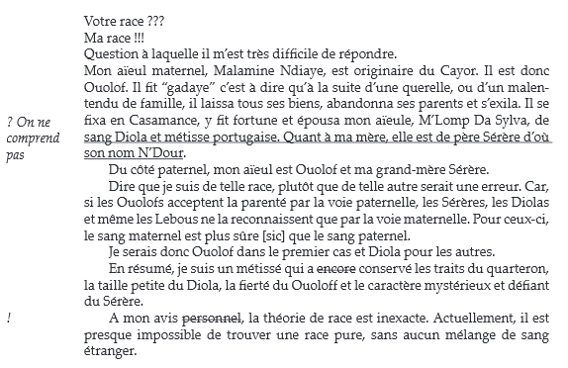
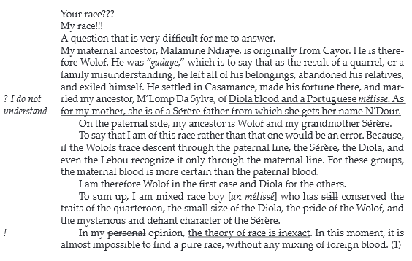
Jacques Marie NDIAYE
Le peuple sérère (1940)
Source: Warner, Tobias. “Para-literary ethnography and colonial self-writing: the student notebooks of the William Ponty School.” Research in African Literatures 47:1 (spring 2016), p. 11.

Slide 12
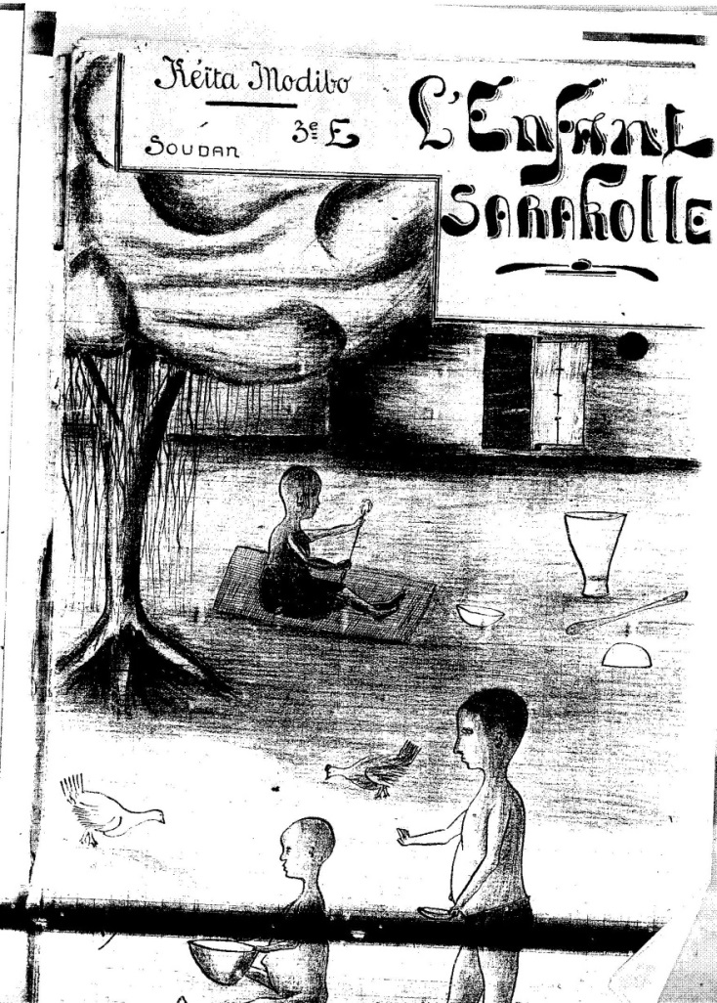
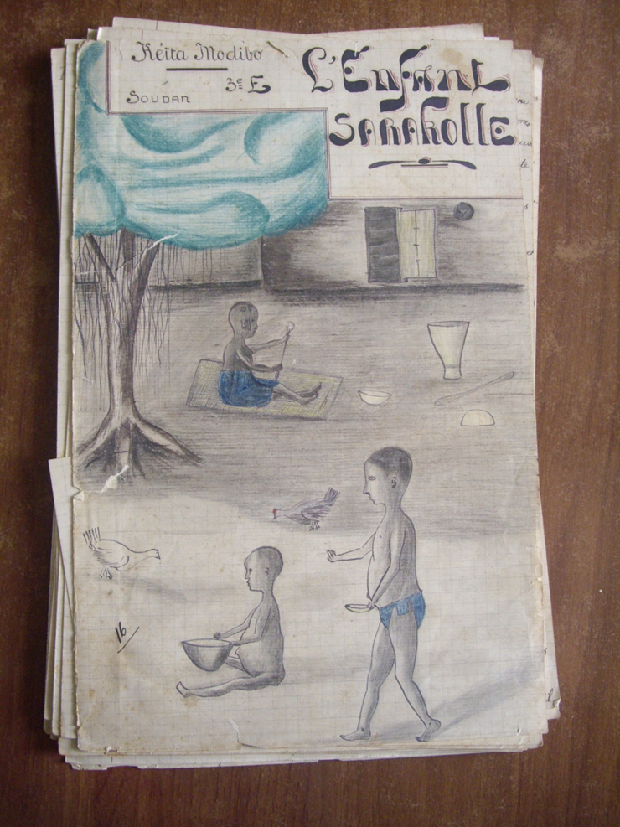
Photocopie, Herskovits Library, Northwestern University
(Photo courtoisie d’Etienne Smith et Céline Labrune-Badiane)

Slide 13
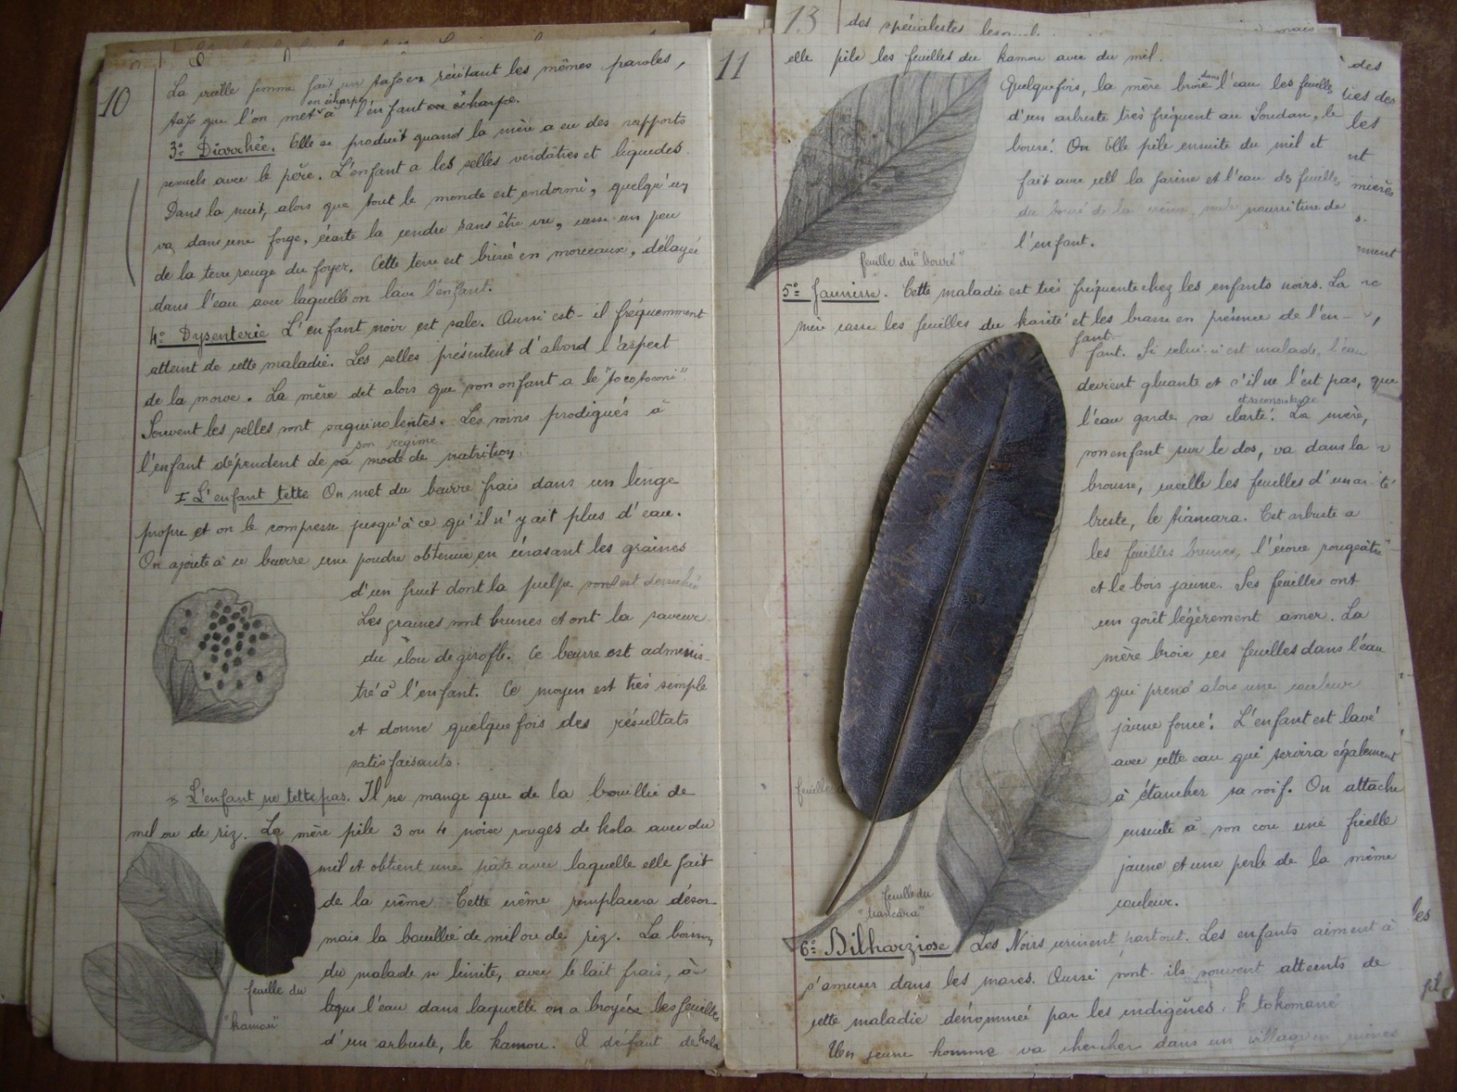
Modibo KEITA
L’enfant sarakolle (1936)
(Photo courtoisie d’Etienne Smith et Céline Labrune-Badiane)

Slide 14
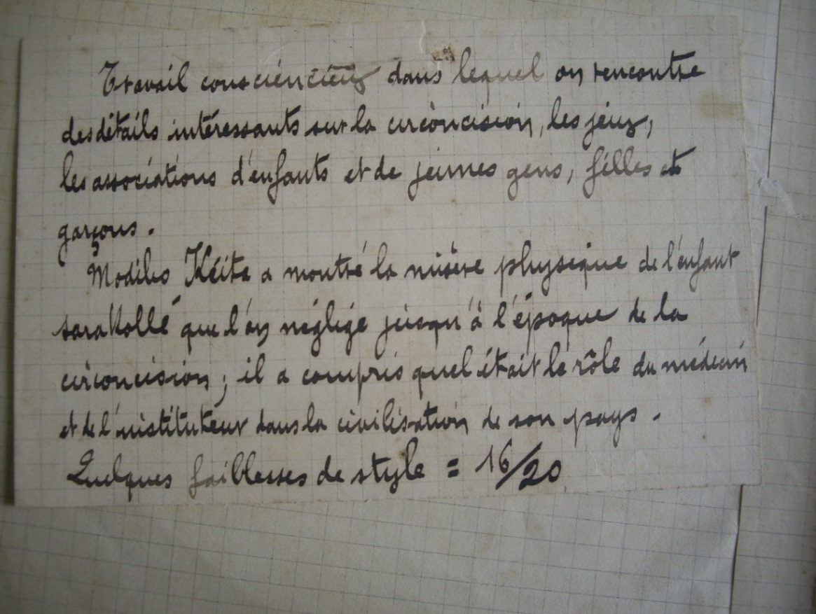
Conscientious work in which one encounters interesting details on circumcision, games, children’s and young people’s associations, girls and boys.
Modibo Keita has shown the physical misery of the Soninke child who is overlooked until the age of circumcision; he has understood what the role of the doctor and the teacher was in the civilizing of his country.
A few weaknesses in style.
Modibo KEITA
L’enfant sarakolle (1936)
(Photo courtoisie d’Etienne Smith et Céline Labrune-Badiane)

Slide 15
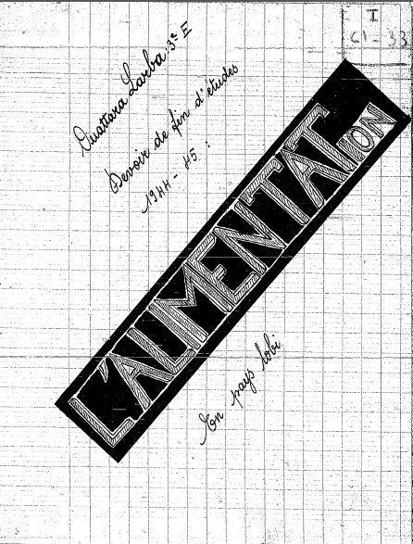
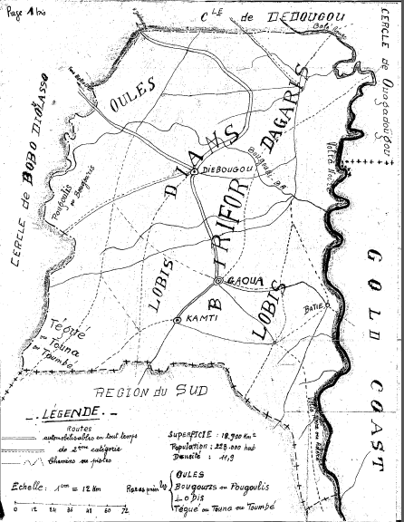
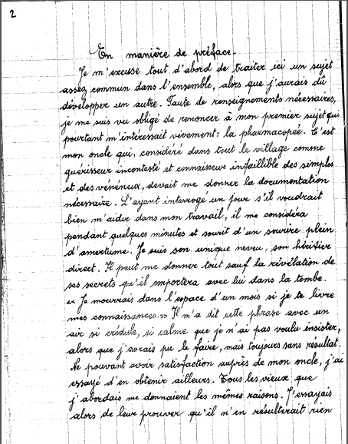
Larba OUATTARA
L’alimentation en pays lobi (1945)

Slide 16
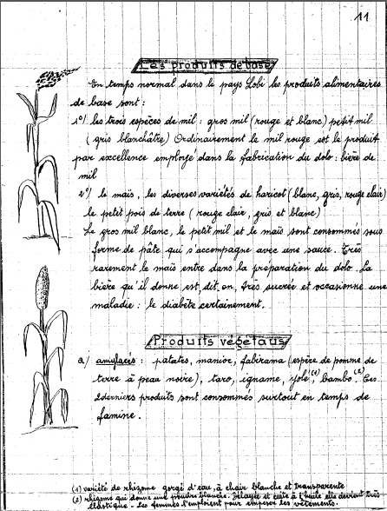
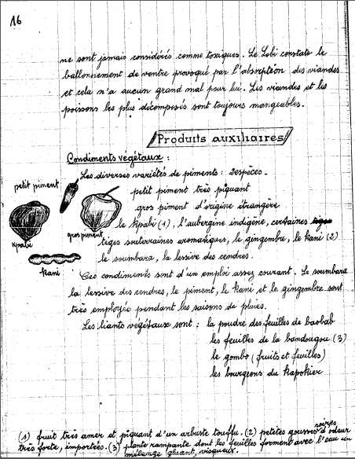
Larba OUATTARA
L’alimentation en pays lobi (1945)

Slide 17
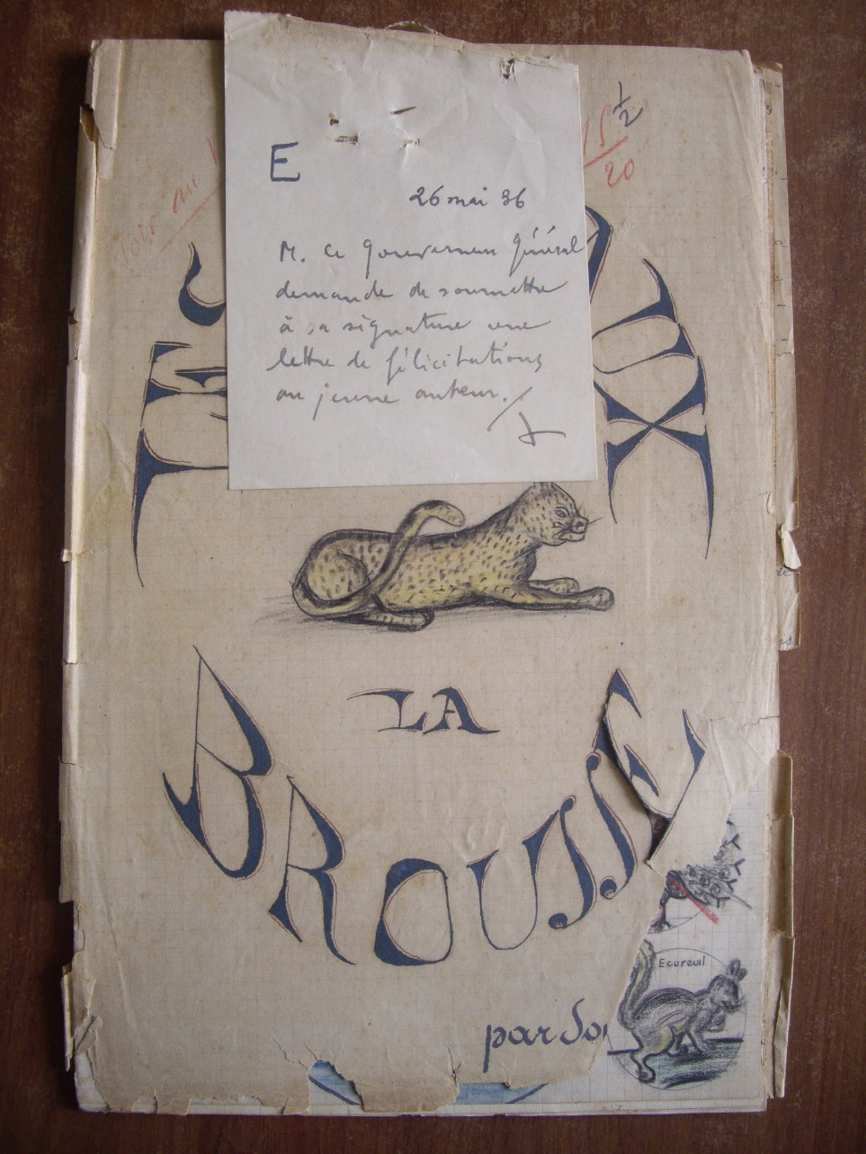
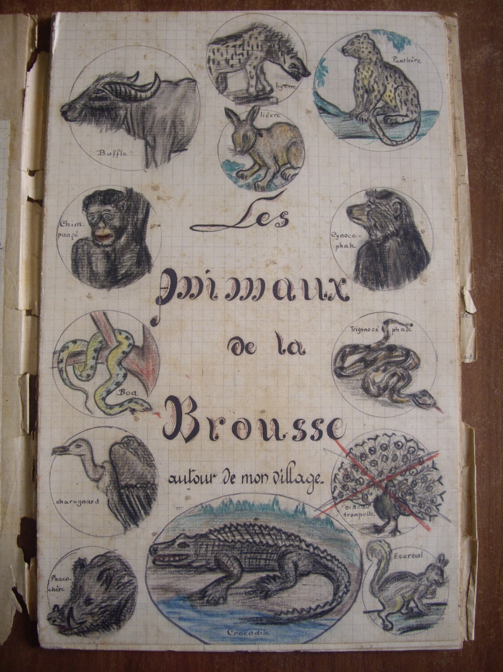
Jean Marie SOUMAH. Les animaux de la brousse autour de mon village (1936)
(Photos courtoisie d’Etienne Smith et Céline Labrune-Badiane)

Slide 18
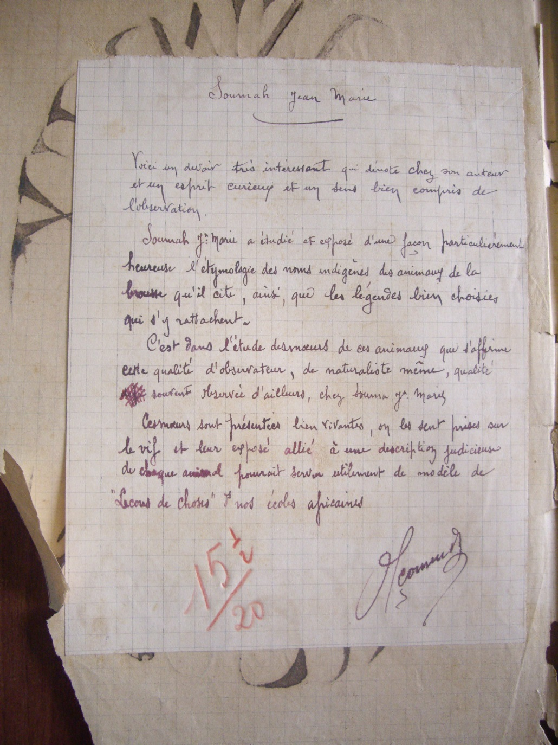
Here is a very interesting assignment that denotes in its author both a curious mind and a well-developed sense of observation.
Soumah Jn. Marie has studied and displayed in a particularly successful way the indigenous names of animals that he cites, as well as well-chosen legends that are related to them.
It is in the study of the customs of these animals that this quality of observer, even of naturalist, is affirmed, a quality often observed in Souma[h] Jn. Marie.
These customs are presented in a lively way, one senses that they are captured on the spot, and their explanation combined with a judicious description of each animal could usefully serve as a model for ‘Lessons on Things’ in our African schools.
(Photo courtoisie d’Etienne Smith et Céline Labrune-Badiane)
Jean Marie SOUMAH. Les animaux de la brousse autour de mon village (1936)

Slide 19
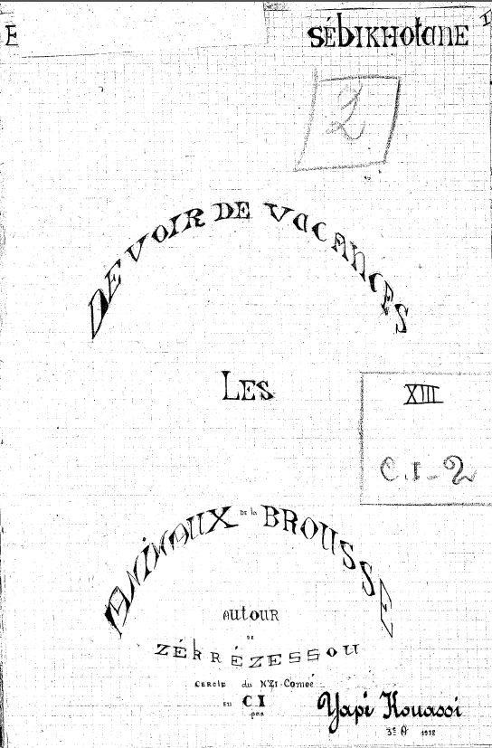
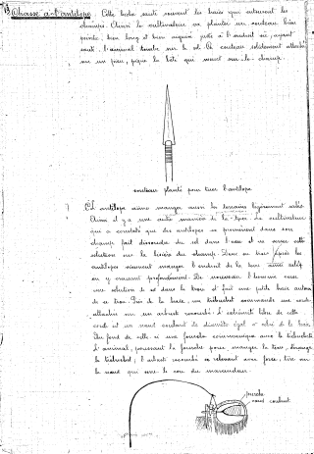
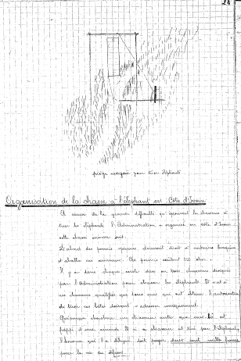
Kouassi YAPI. Les animaux de la brousse autour de Zékréssou (1938)

Slide 20
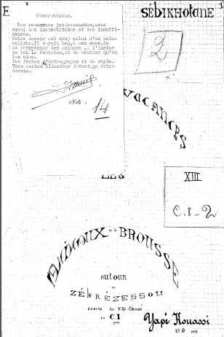
Some interesting remarks, but also inaccuracies and shortcomings.
Your work is too much that of a naturalist. It would be good, in my opinion, to get closer to animals, in the same way as the good La Fontaine, and to show that you like them.
Some errors in spelling and style. You could have illustrated your work more.
Kouassi YAPI. Les animaux de la brousse autour de Zékréssou (1938)

Slide 21
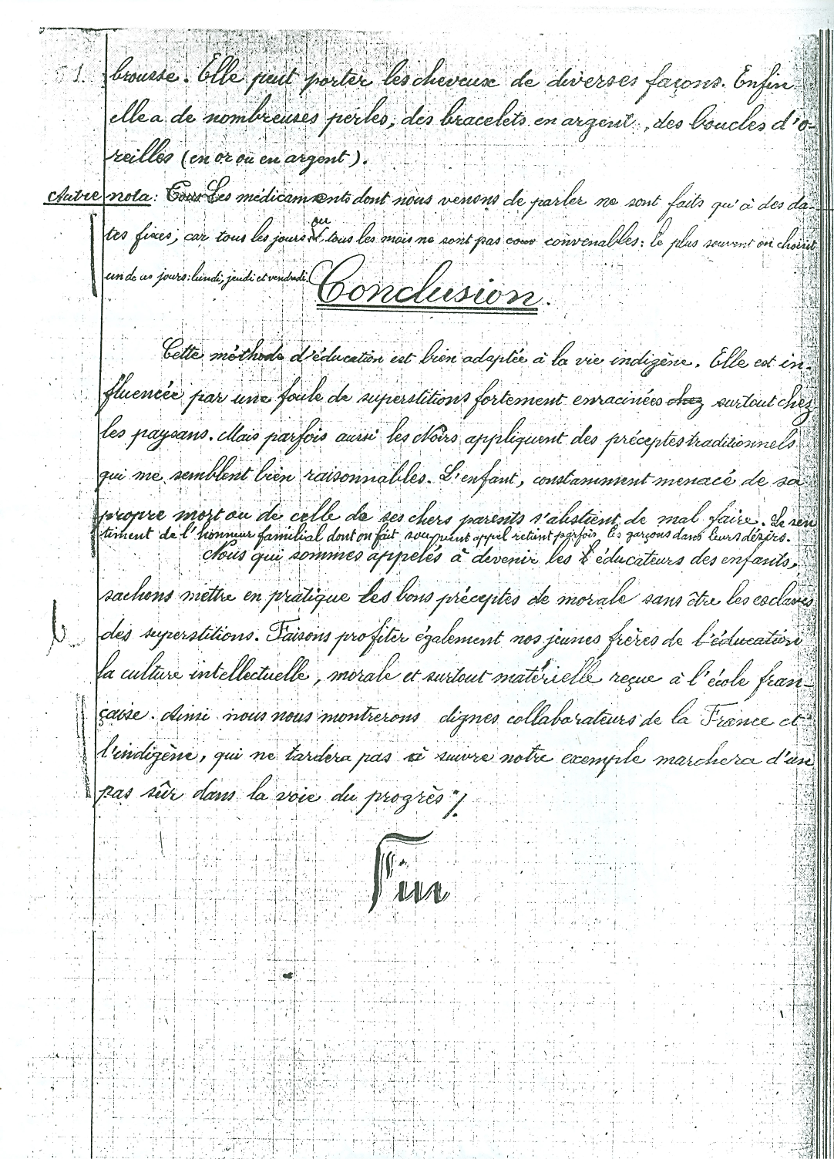
Nous qui sommes appelés à devenir les éducateurs des enfants, sachons mettre en pratique les bons precepts de morale sans être les esclaves des superstitions. Faisons profiter également nos jeunes frères de la culture intellectuelle, morale et surtout matérielle reçue à l’école française. Ainsi nous nous montrerons dignes collaborateurs de la France et l’indigène, qui ne tardera pas à suivre notre exemple [et] marchera d’un pas sûr dans la voie du progrès.
We who are called to become the children’s teachers, will know how to put into practice good principles of morality without being slaves to superstitions. Let us also make our younger brothers benefit from the intellectual, moral and especially material culture received in the French school. Thus we will show ourselves worthy collaborators of France and the indigene, who will soon follow our lead and will walk with a sure step on the path of progress.
Kéfing KEITA
L’Enfant malinke (1936)

Slide 22
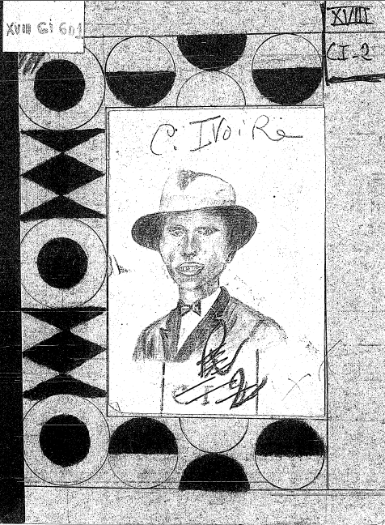
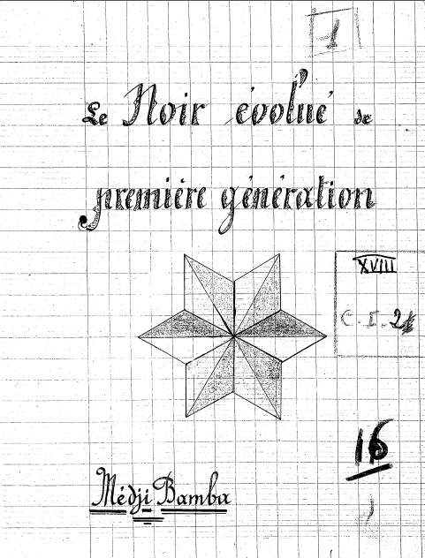
Bamba MÉDJI. Le noir évolué de première generation (1941)

Slide 23
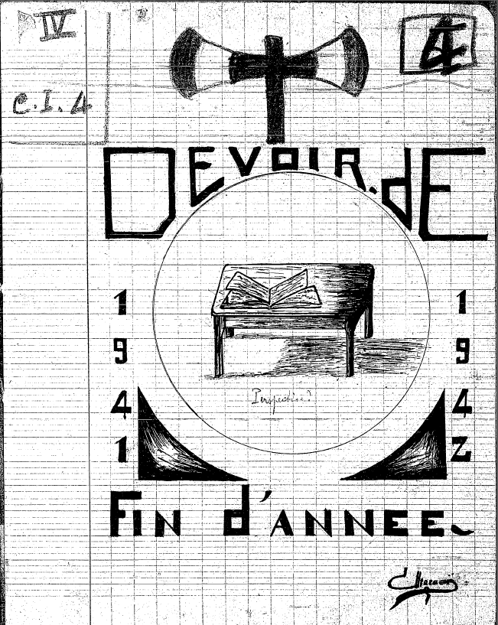
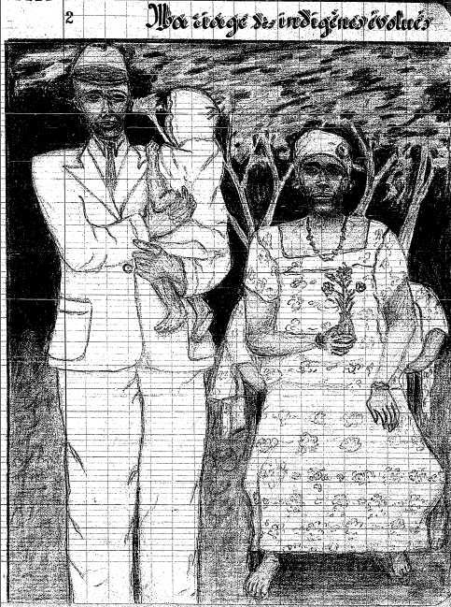
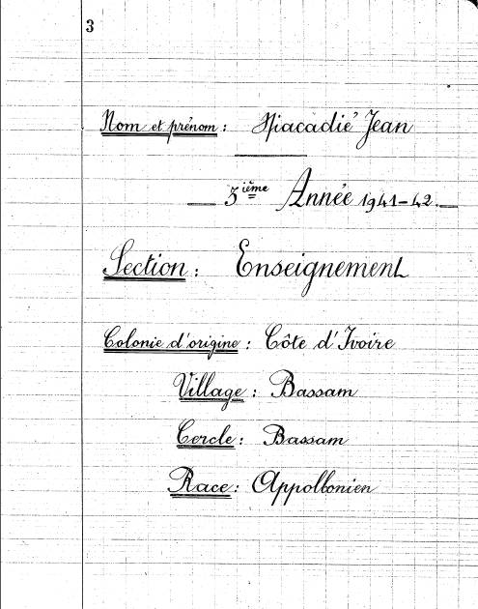

Slide 24
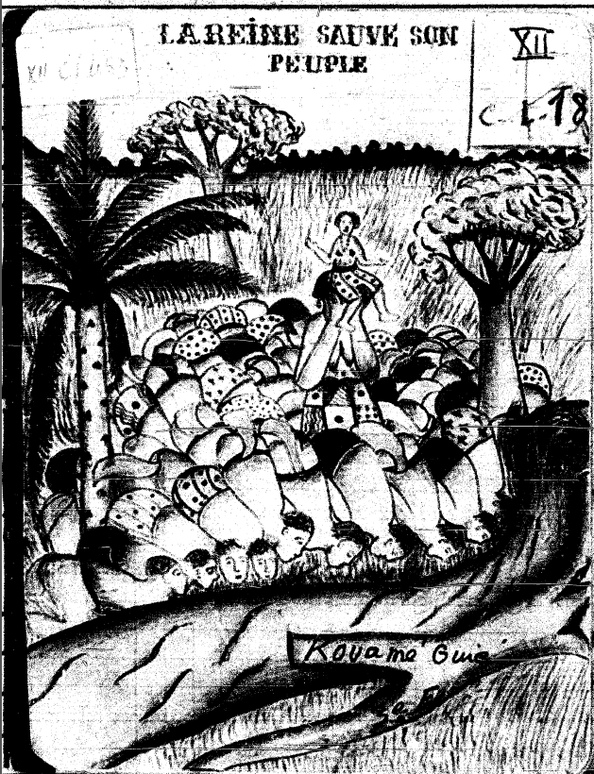
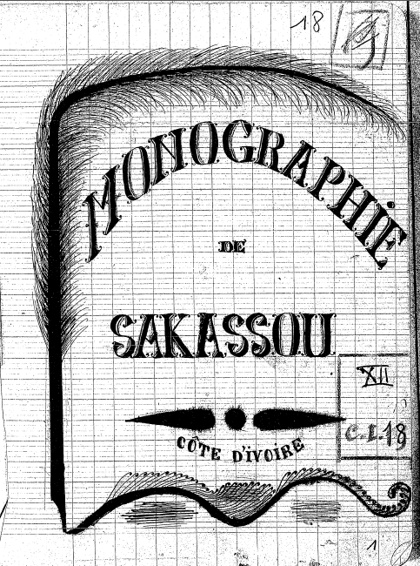
Kouamé GUIÉ
Monographie de Sakassou [1941]

Slide 25
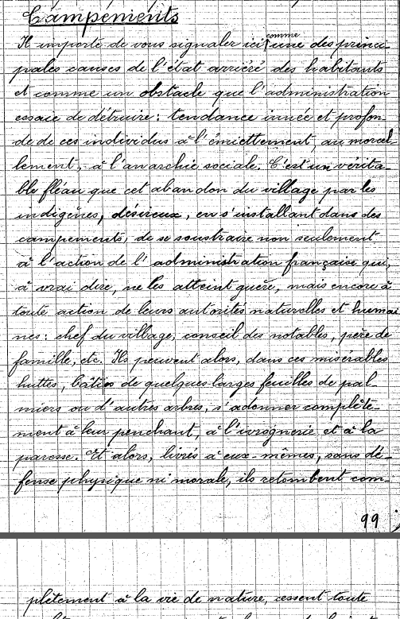
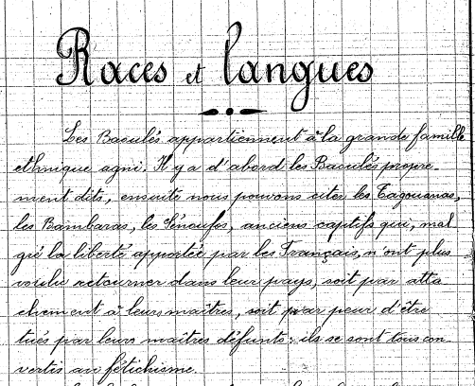
Kouamé GUIÉ
Monographie de Sakassou [1941]

Slide 26
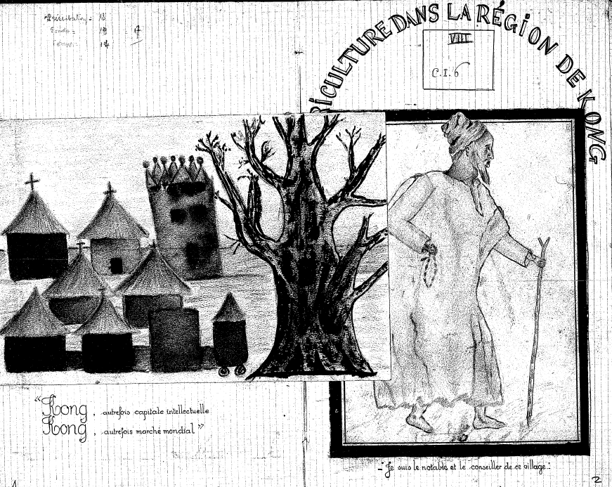
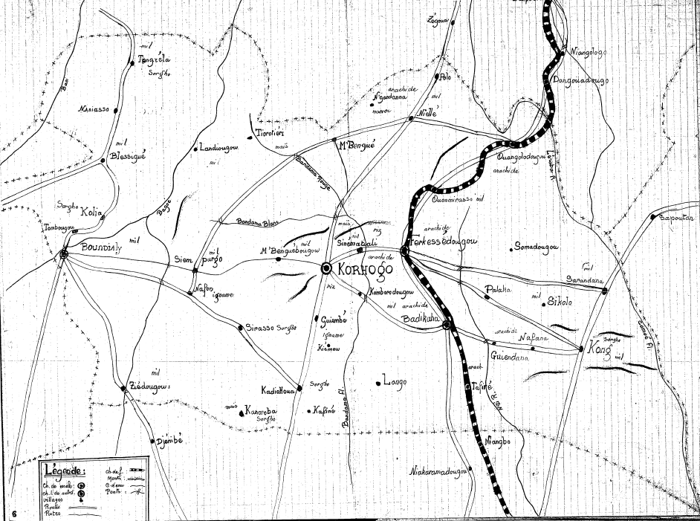
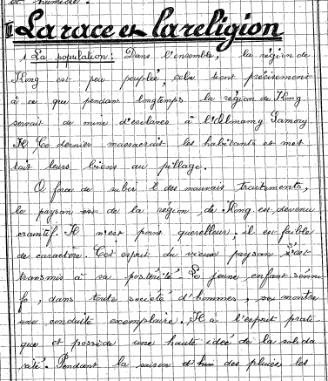
Namogo COULIBALY
L’agriculture dans la région de Kong (1939)

Slide 27
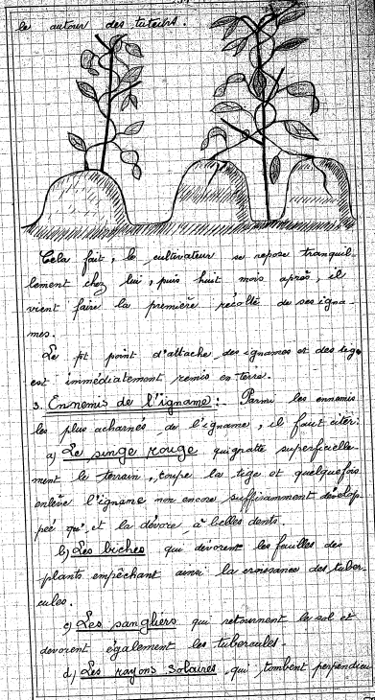
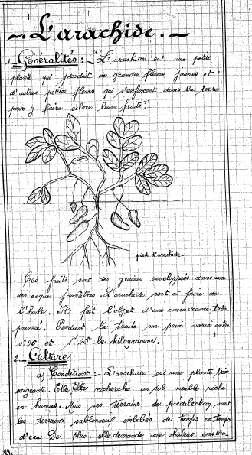

Namogo COULIBALY
L’agriculture dans la région de Kong (1939)

Slide 28



Sources de documentation:
Kaati, M. Tarik el Fettach …Texte arabe et traduction française … par O. Houdas, M. Delafosse. Paris, 1913-1914.
Desplagnes, Lt-Louis. Le plateau central nigérien. Une mission archéologique et ethnographique au Soudan français. Paris, 1907.
Chebunneau, A. Essai sur la littérature arabe au Soudan. Paris, 1846.

Slide 29
« De cette instruction en ‘vase clos’, de cette culture de derrière une vraie ‘muraille de Chine’ il est resté une fausse appréciation, une minimisation d’efforts à accomplir pour accéder à la place qui doit nous échoir. »
M’Baye M’BENGUÉ
La Méditerranée vue par un Noir (1945)
“Of that instruction in a ‘closed vase’, of that culture from behind a real ‘wall of China’, there has remained
a false appreciation, a minimization of efforts to accomplish in order to reach the place where we ought to be.”

